Slide 1
Отчёт о проделанной работе по осуществлению внутреннего муниципального финансового контроля в 2020 году.
Начальник отдела муниципального контроля Исполнительного комитета ЕМР
Гурьев Р.В.

Slide 2
Решение Совета Елабужского муниципального района от 13.03.2014 № 399, п. 9 « Об утверждении Положения о порядке взаимодействия муниципальных заказчиков, осуществляющих закупки товаров, работ, услуг для муниципальных нужд с муниципальным органом, уполномоченным на определение поставщиков (подрядчиков, исполнителей)»

Slide 3
Распоряжение Исполнительного комитета Елабужского муниципального района от 11.09.2018 года № 300/1 «Об определении структурного подразделения Исполнительного комитета Елабужского муниципального района по осуществлению полномочий внутреннего муниципального финансового контроля в Елабужском муниципальном районе»

Slide 4
Плановые проверки в 2020 г.
№ п/п | Наименование организации | Время проведения
1 | МБУ ДО «Детская художественная школа №2» ЕМР | январь
2 | МБУ «ЦПП М И СП «Шанс» ЕМР | февраль
3 | МАУ ЕМР Пункт помощи лицам, находящимся в состоянии алкогольного опьянения | март

Slide 5
4 | МБУ «Централизованная библиотечная система» | июнь
5 | АУ ЕМР «Елабужская служба новостей» | август
6 | МКУ «Управление гражданской защиты при Исполнительном комитете ЕМР» | сентябрь
7 | АУ ЕМР «Центр инфраструктурного развития учреждений образования» | октябрь
8 | МБУ «Центр «Форпост» ЕМР | ноябрь

Slide 6
Типичные нарушения выявленные в ходе проверок
1) ч.1 ст.16 Закона №44-ФЗ- закупка товаров, работ, услуг не включенных в план-график;
2.) ч.10 ст.21 Закона №44-ФЗ - нарушены сроки утверждения плана-графика;
3) ч. 3 ст.103 Закона №44-ФЗ - не соблюдены сроки размещения договора в ЕИС
4) ч.2 ст. 34 Закона №44-ФЗ- в договорах не прописано, что цена контракта является твердой и определяется на весь срок исполнения контракта;
5) ч.4 ст.30 Закона №44-ФЗ- не размещен отчет В ЕИС;
6) ч.10 ст.21 Закона №44-ФЗ- не соблюдены сроки утверждения плана-графика;
7) ч.15 ст.21 Закона №44-ФЗ-не соблюдены сроки размещения плана-графика.
8) ч.11 ст. 21 Закона №44-ФЗ- превышение объема заключенных контрактов предельно разрешенному годовому объему закупок.

Slide 7
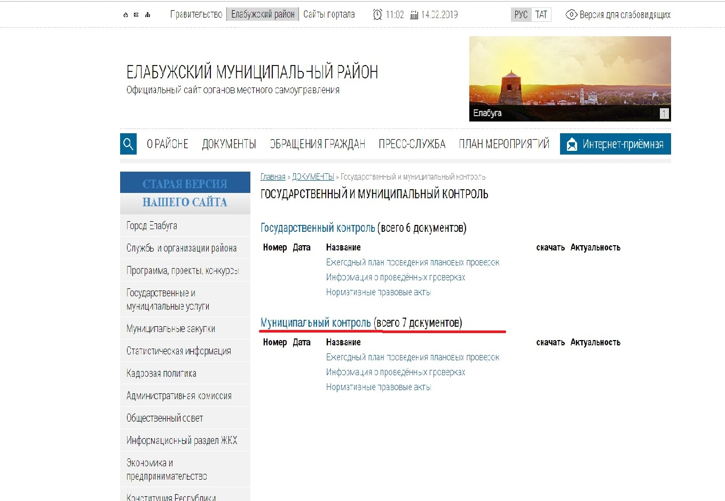
http://городелабуга.рф

